Slide 1
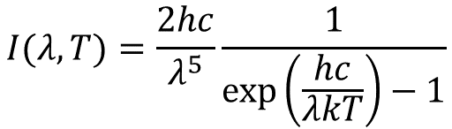
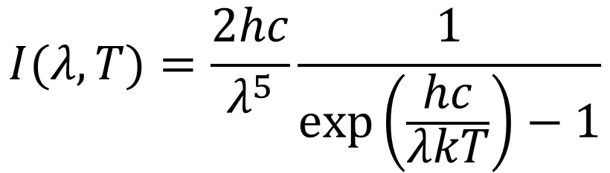
$$I(λ, T)=\frac{2hc}{λ^{5}}\frac{1}{\text{exp}\left(\frac{hc}{λkT}\right)−1}$$
$$I(λ, T)=\frac{2hc}{λ^{5}}\frac{1}{\text{exp}\left(\frac{hc}{λkT}\right)−1}$$

Slide 2

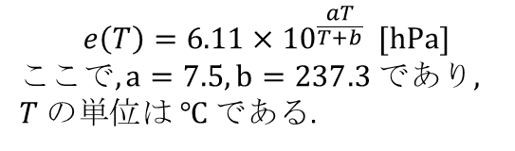
$$e\left(T\right)=6.11×{10}^{\frac{aT}{T+b}} \text{[}\text{hPa}\text{]}$$
こ$こで, a=7.5, b=237.3 であり,$
$T の単位は ℃ である$.
$$e\left(T\right)=6.11×{10}^{\frac{aT}{T+b}} \text{[}\text{hPa}\text{]}$$

Slide 3

$$r\left(A,H\right)=\frac{1329×{10}^{3}}{\sqrt{A}}×{10}^{−0.2H} \text{[}\text{m}\text{]}$$

Slide 4
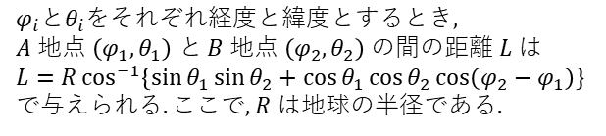
$$φ_{i}とθ_{i}をそれぞれ経度と緯度とするとき,$$
$A 地点 \left(φ_{1},θ_{1}\right) と$ $B 地点 \left(φ_{2},θ_{2}\right) の間の距離 L は$
$$L=R\cos^{−1}\left\{\sin{θ_{1}}\sin{θ_{2}}+\cos{θ_{1}}\cos{θ_{2}}\cos\left(φ_{2}−φ_{1}\right)\right\}$$
で$与えられる. ここで, R は地球の半径である.$

Slide 5
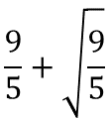
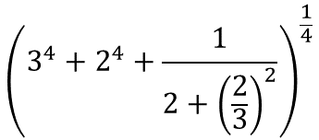


$${\left(3^{4}+2^{4}+\frac{1}{2+{\left(\frac{2}{3}\right)}^{2}}\right)}^{\frac{1}{4}}$$
$$\frac{9}{5}+\sqrt{\frac{9}{5}}$$
$$\frac{63}{25}∙\frac{17+15\sqrt{5}}{7+15\sqrt{5}}$$
$$\frac{19}{16}\sqrt{7}$$

